Slide 1
Работа с семьёй по теме «Детская исследовательская деятельность»
МАДОУ ЦРР – детский сад № 4
Г. Зеленоградск

Slide 2
Задачи работы с семьёй по детской исследовательской деятельности:
просвещение родителей в области детского экспериментирования,
повышение педагогической культуры родителей,
выработка правильных форм взаимодействия детского сада и семьи,
оптимизация детско – родительских отношений.

Slide 3
Формы работы с семьёй:
анкетирование по проблемам детского экспериментирования,
проведение открытых занятий для родителей по детскому экспериментированию,
консультации по проблеме,
проведение викторин, конкурсов для детей и родителей исследовательской направленности,
участие родителей в проектах исследовательской направленности,
участие родителей в экскурсиях исследовательской направленности,
совместный труд детей и родителей в природе,
организация выставок,
проведение праздников исследовательской направленности.

Slide 4
Анкетирование родителей по вопросам детского экспериментирования
Цель: выявить отношение родителей по вопросам детского экспериментирования.
Вопросы:
Бываете ли вы с ребенком на природе? Если да, то с какой целью?
Как вы относитесь к приобщению детей к природе через детское экспериментирование?
Какие опыты вы проводили с ребенком дома?
Нуждаетесь ли вы в пополнении знаний по детскому экспериментированию?
Ваши предложения по организации детского экспериментирования в детском саду?

Slide 5
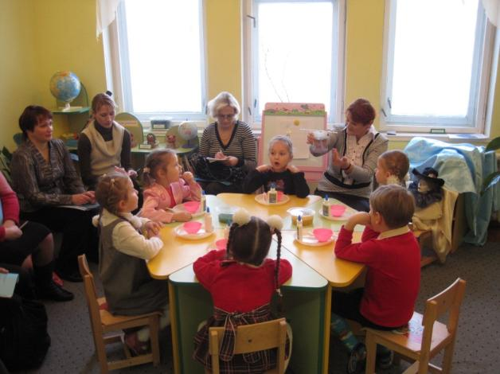
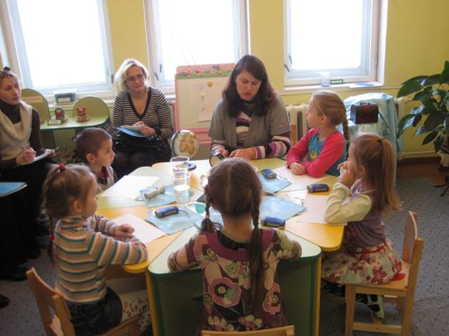
Открытые занятия для родителей позволяют наглядно продемонстрировать доступные опыты для детей, которые можно повторить дома.

Slide 6
Для систематизации знаний родителей по вопросам детского экспериментирования проводятся консультации:
«Игры с песком и водой»,
«Развитие любознательности детей через детское экспериментирование»,
«Как сделать вулкан в домашних условиях»,
« Игры со светом для детей»,
«Как ответить на вопросы маленького почемучки» и др.

Slide 7
В нашем детском саду особенно интересно проходят конкурсы и викторины исследовательской направленности:
викторина «Почемучка» (взрослые пытались найти ответы на вопросы детей и доказать практическим путем),
конкурс «Лучший опыт»,
конкурс «Поделки из бросового материала»,
конкурс «Птичья столовая»,
конкурс «Новогодняя ёлочка своими руками» и др.

Slide 8
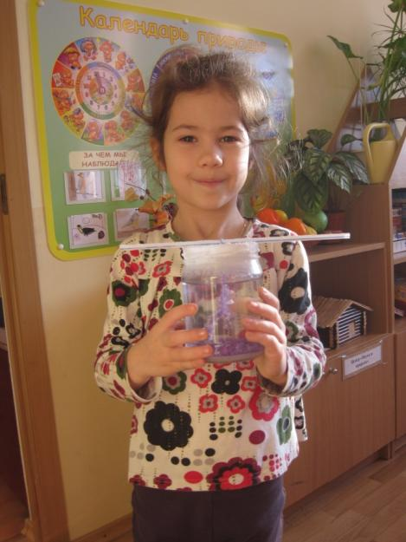
Конкурс
«Лучший опыт»
Таня с родителями вырастила замечательный кристалл.

Slide 9
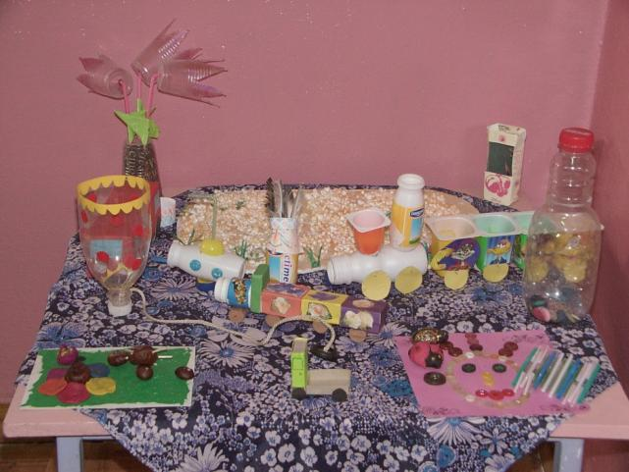
Конкурс
«Поделки из бросового материала»
Дети с родителями сделали поделки из разного бросового материала, параллельно знакомясь со свойствами бумаги, пластмассы и т.д.

Slide 10
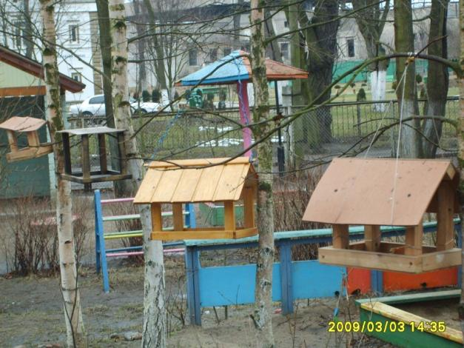
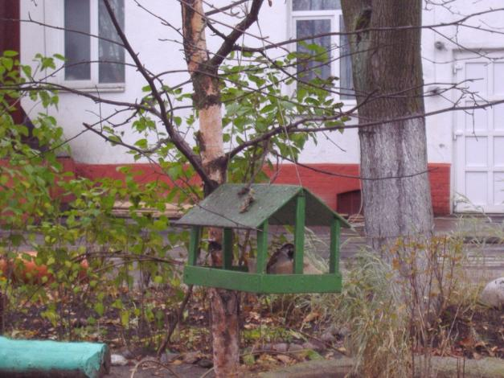
Для конкурса «Птичья столовая» дети с родителями изготовили кормушки, а затем с интересом исследовали поведение птиц.

Slide 11
В детском саду реализуются проекты исследовательской направленности:
проект «Мы живем у моря» (дети исследовали морское побережье, сравнивали пресную и соленую воду, изучали свойства песка, янтаря и т.д.),
проект «Защитим планету от мусора» (дети с родителями участвовали в экологическом десанте по сбору мусора, исследовали особенности перегнивания мусора),
проект «День рождения цветка» (исследовали жизненный цикл тюльпана).

Slide 12
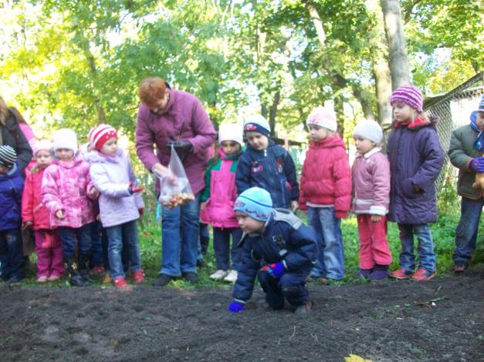
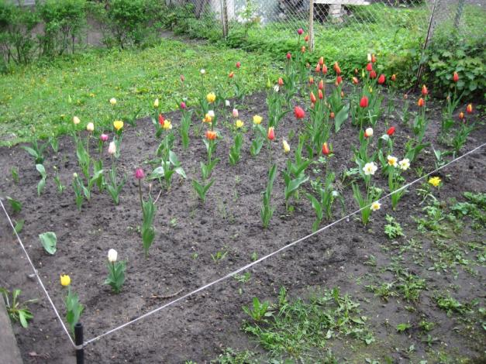
Дети с интересом узнали, что тюльпаны сажают осенью, а весной из одинаковых луковиц появились такие разные тюльпаны.

Slide 13
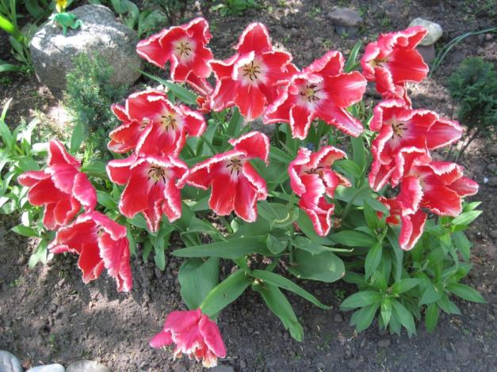
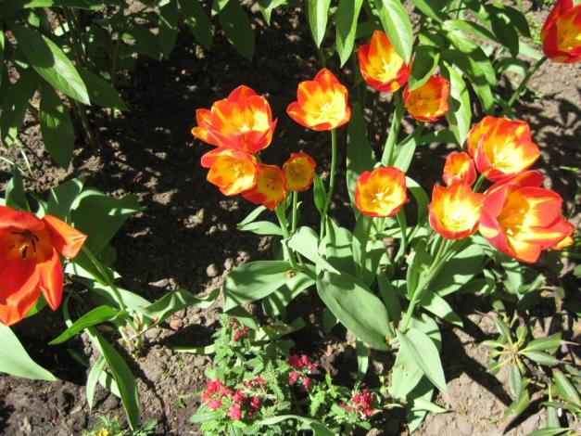
Дети и родители любовались результатами своего труда.

Slide 14
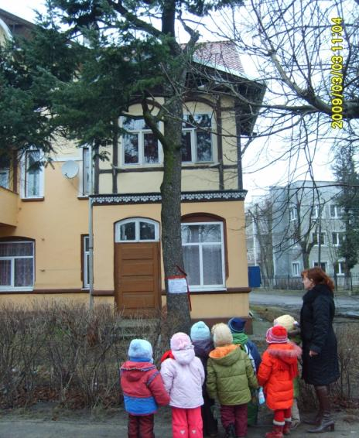
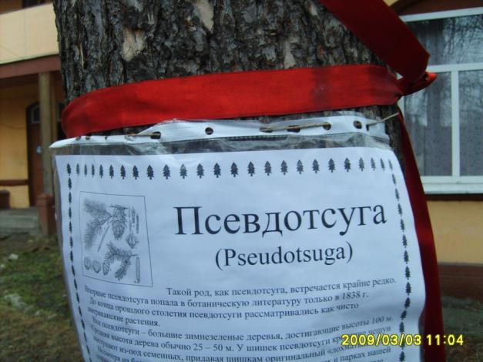
Родители воспитанников принимают участие в организации экскурсий, совместно с детьми исследуя интересные места нашего города.

Slide 15
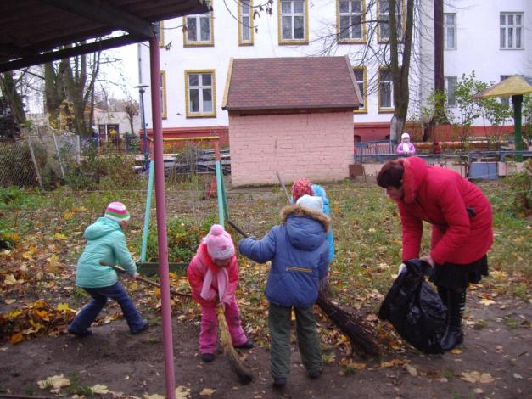
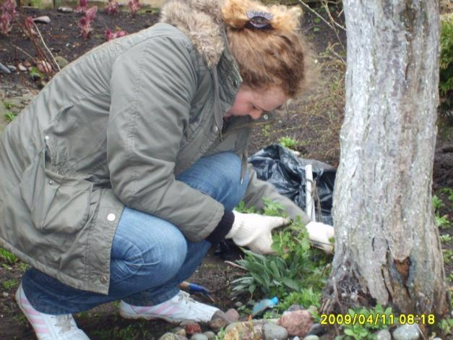
Дети и их родители исследуют особенности природных объектов и в трудовой деятельности.

Slide 16
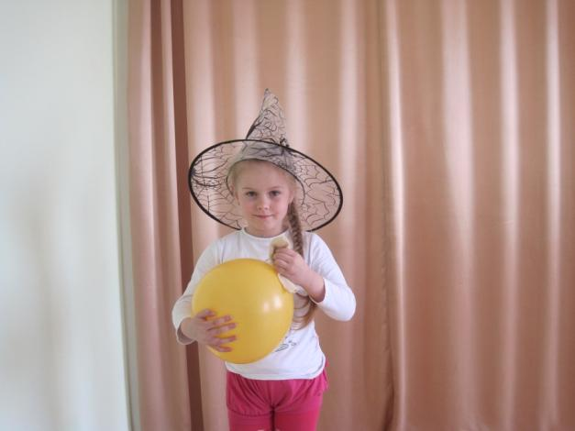
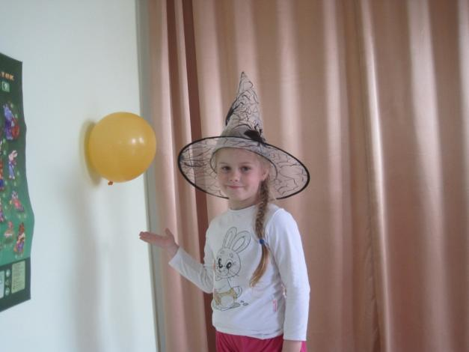
Итогом работы становятся совместные с родителями праздники «Эксперимент – шоу», «Калейдоскоп фокусов»

Slide 17
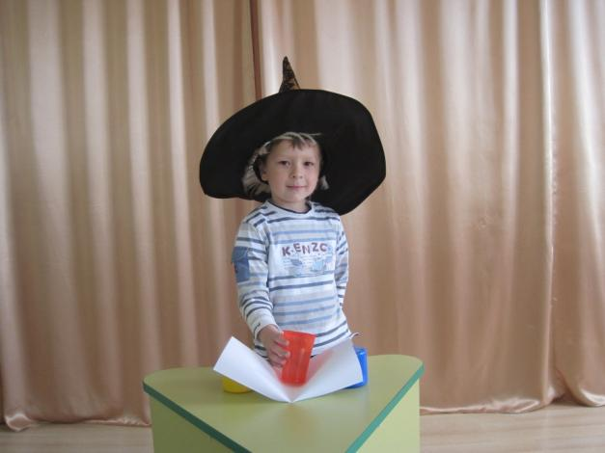
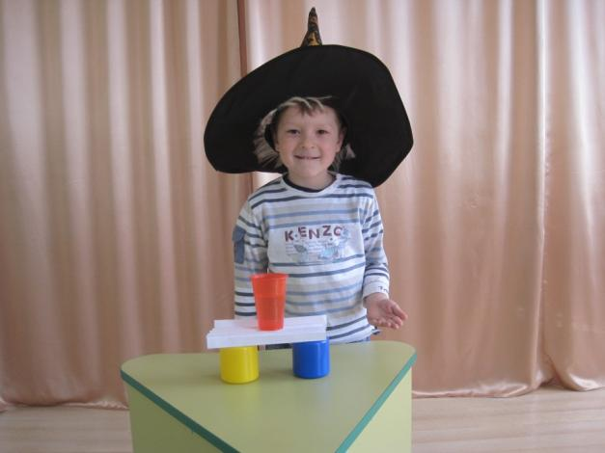
Дети с родителями подбирают интересные опыты и демонстрируют их на праздниках.

Slide 18
Спасибо за внимание!

